Slide 1
第六章 参数估计
点 估 计
参数估计问题
统计
推断
基本
问题
区间估计
假设检验问题

Slide 2
什么是参数估计？
参数是刻画总体某方面概率特性的数量.
当此数量未知时,从总体抽出一个样本，用某种方法对这个未知参数进行估计就是参数估计.
例如，X ~N (μ ,σ ²),
若μ, σ ²未知, 通过构造样本的函数, 给出
它们的估计值或取值范围就是参数估计
的内容.
点估计
区间估计

Slide 3
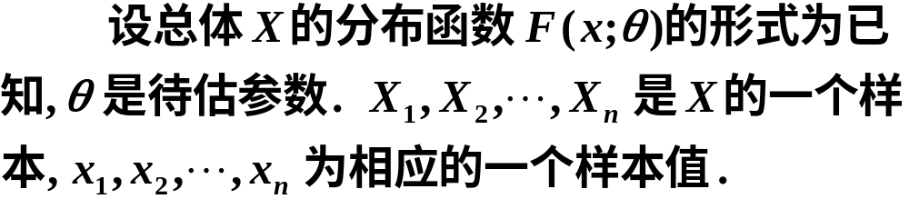
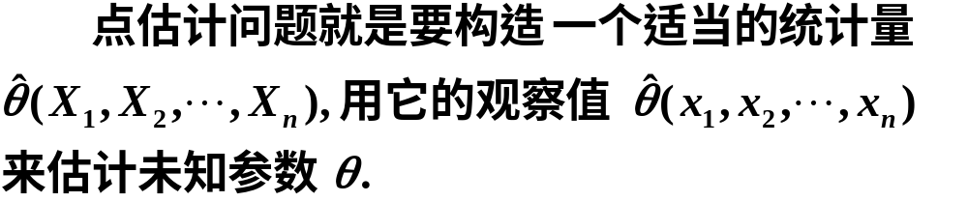

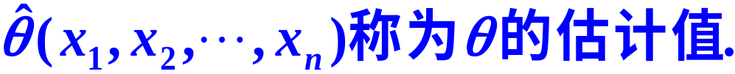
§1 参数的点估计
点估计问题的一般提法

Slide 4
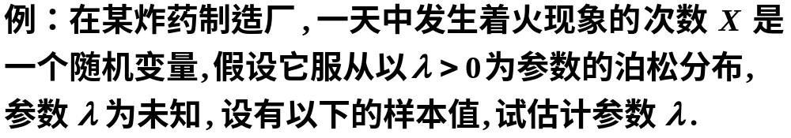
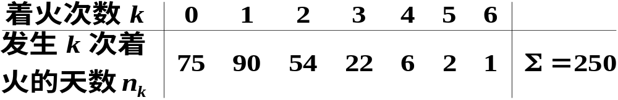


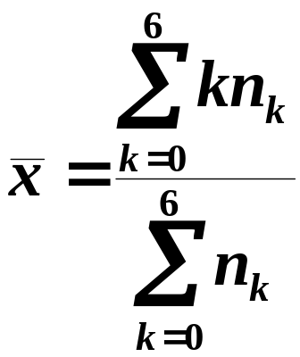
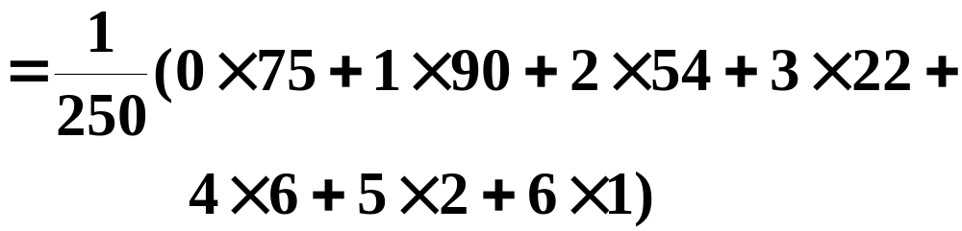


解
用样本均值来估计总体的均值 E(X).

Slide 5
参数点估计
求估计量
评价估计量（制定准则）
在某种特定准则下，寻求最优估计量
证明某特定估计量在某准则下具有最优性
由于估计量是样本的函数, 是随机变量, 故对不同的样本值, 得到的参数值往往不同, 如何求估计量是关键问题.
常用构造估计量的方法: (两种)
矩估计法和极大似然估计法.

Slide 6
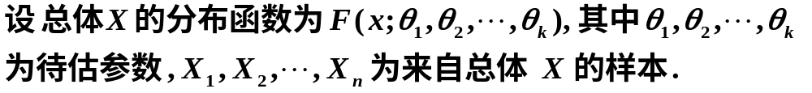
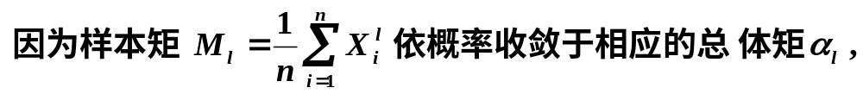

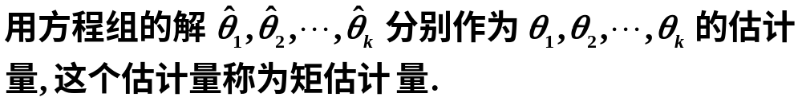
矩估计法
用样本 k 阶矩作为总体 k 阶矩的估计量, 建立含有待估参数的方程, 从而解出待估参数。

Slide 7
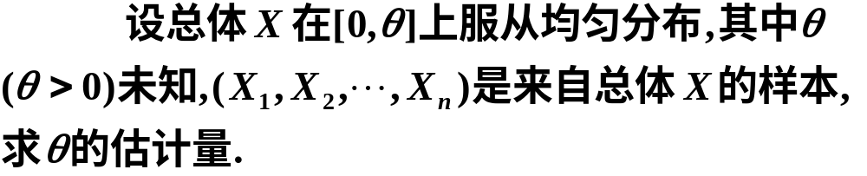
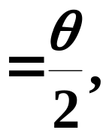
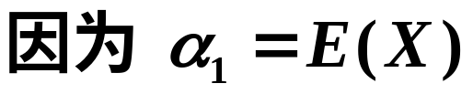
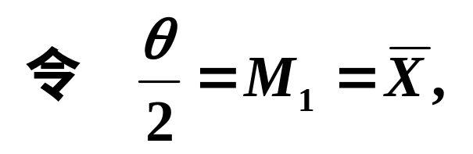
例1
解
根据矩估计法,

Slide 8
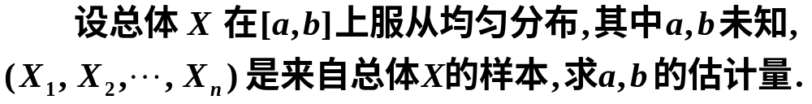
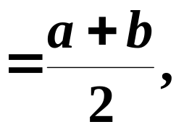
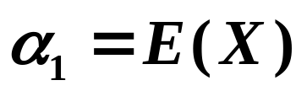
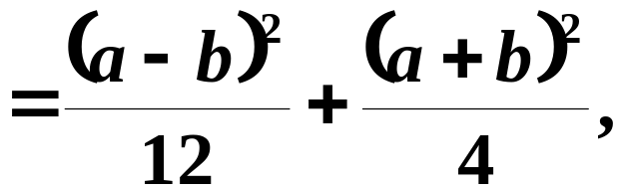
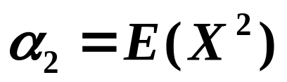

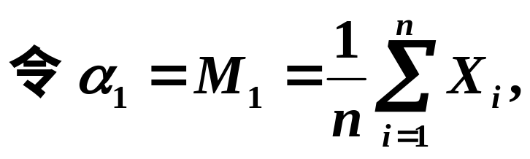
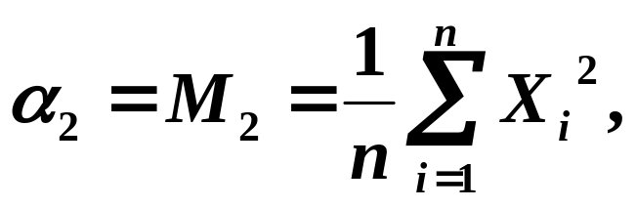
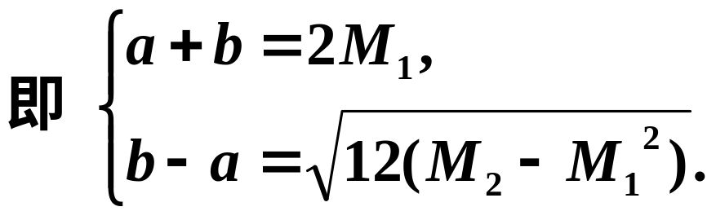

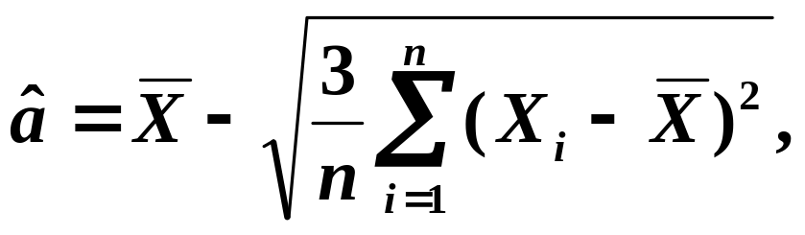
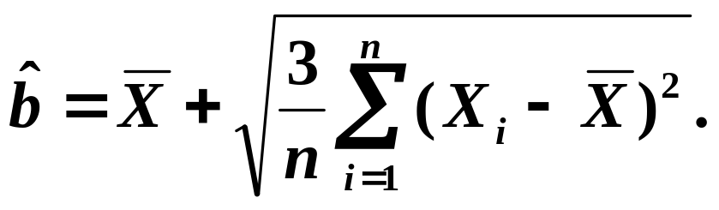
例2
解

Slide 9
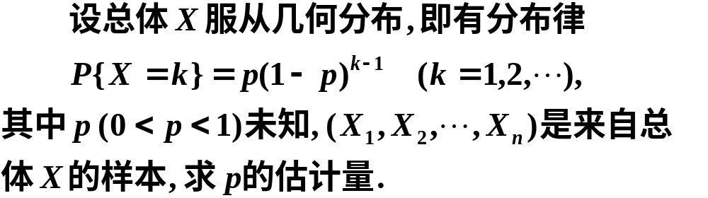
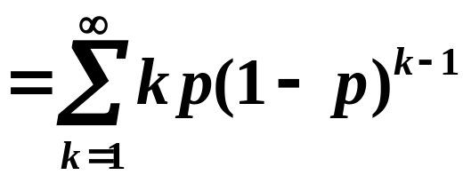

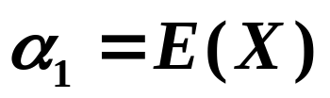
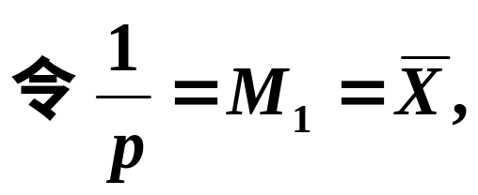

例3
解

Slide 10
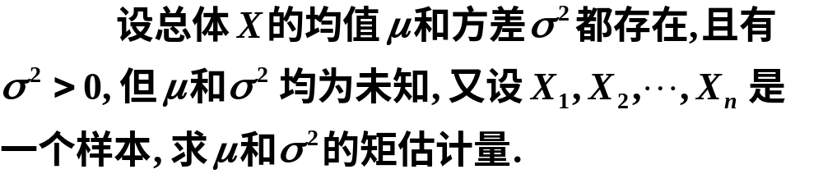




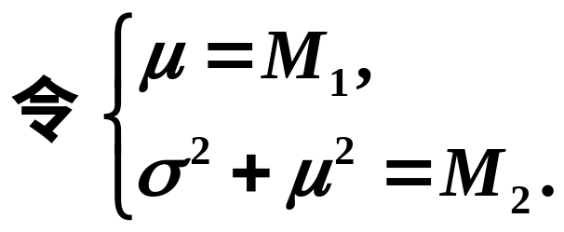
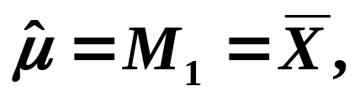

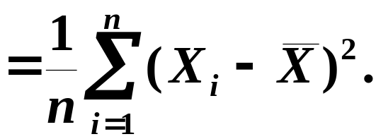
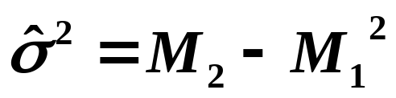
例4
解
解方程组得到矩估计量分别为

Slide 11




上例表明:
总体均值与方差的矩估计量的表达式不因不同的总体分布而异.
一般地,

Slide 12
极大似然估计法
思想方法：一次试验就出现的
事件有较大的概率
例如: 有两外形相同的箱子,各装100个球
一箱 99个白球 1 个红球
一箱 1 个白球 99个红球
现从两箱中任取一箱, 并从箱中任取一球,
结果所取得的球是白球.
问: 所取的球来自哪一箱？
答: 第一箱.

Slide 13

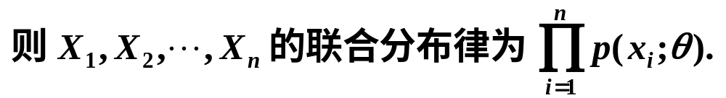
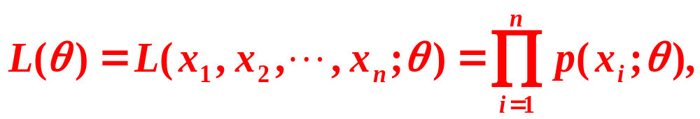

似然函数的定义

Slide 14

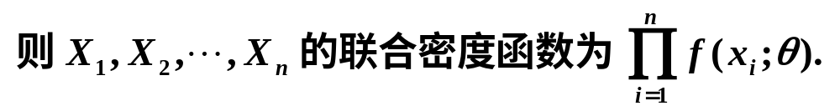
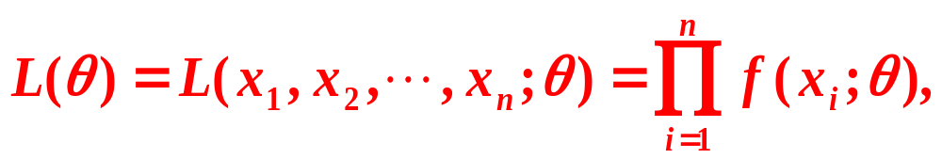

Slide 15
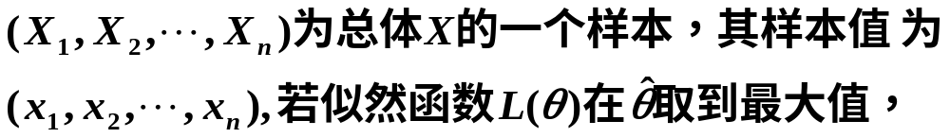
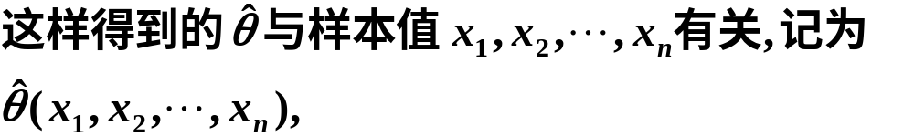
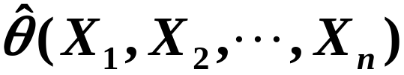

极大似然估计

Slide 16
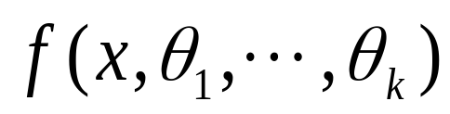
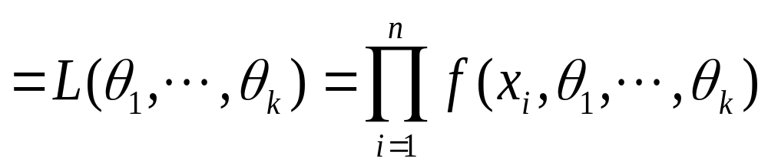
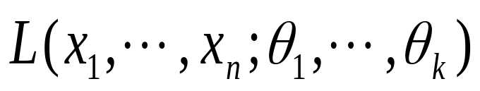
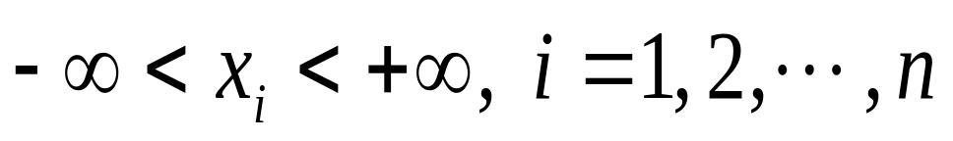
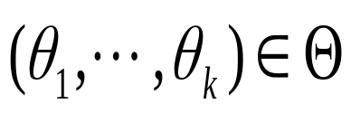
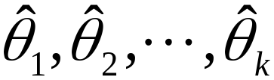
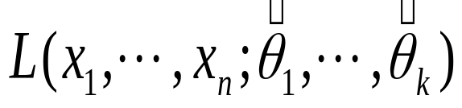
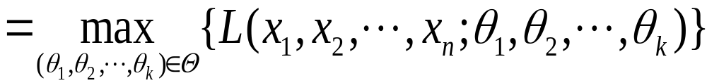
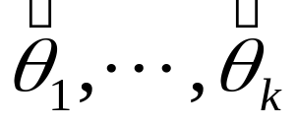
注
未知参数可以不止一个, 如θ₁,…, θ_{k.}设X 的密度(或分布)为 ,
则定义似然函数为
若对于某组给定的样本值 x₁, x₂,…, x_{n}，参数 使似然函数取得最大值, 即
则称
为θ₁,…, θ_{k} 的极大似然估计值

Slide 17
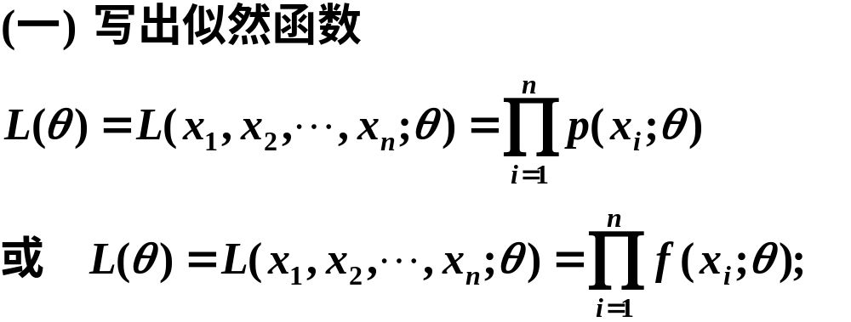


求最大似然估计量的步骤:
对数似然方程

Slide 18


最大似然估计法也适用于分布中含有多个未知参数的情况. 此时只需令
对数似然方程组

Slide 19












例1
解
这一估计量与矩估计量是相同的.

Slide 20









例2
解
X 的似然函数为

Slide 21





它们与相应的矩估计量相同.

Slide 22






例3
解

Slide 23









Slide 24


极大似然估计的性质：不变性
U.
证明
U

Slide 25




此性质可以推广到总体分布中含有多个未知参数的情况.
如例3中,
lgσ 的极大似然估计值为

Slide 26

小结
矩估计法
两种求点估计的方法:
极大似然估计法
矩估计法：简单易行，不依赖与总体分布的类型，估计结果不太好
极大似然估计法：充分利用总体分布类型的信息，估计结果优良，求解过程复杂
在统计问题中往往先使用极大似然估计法, 在极大似然估计法使用不方便时, 再用矩估计法.

Slide 27
作业6-1
P135 习题六 3(1,5)，4(1,5），12

